Slide 1
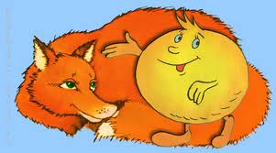
Заклад дошкільної освіти №39 “Журавлик”
ЛІТЕРАТУРНИЙ ПРОЄКТ за казкою
«Колобок»
Виконали вихователі гр. «Оленка»
Шванда Н.І.
Дзярук Н.О.

Slide 2
Проєкт «Колобок» здійснюється, як захоплююча ігрова, творча та театралізована діяльність. Інтеграційний підхід дозволяє розвивати в єдності мовленнєву, пізнавальну активність, творчі здібності, навички спілкування, емоційну чуйність дитини, рольову поведінку, згруповує однолітків до спільної театралізованої діяльності. Дошкільники запам’ятовують сюжетну послідовність спектаклю, своєчасно включаються в театралізовані дії, ідентифікують почуття та вчинки персонажів із власними та використовують побутові речі як атрибути театралізованої діяльності.

Slide 3
Формувати пізнавально-творчу активність дітей, інтерес до народної мудрості, бажання почерпнути з казок важливі уроки життя
Виховувати бажання бути добрими, справедливими, приходити на допомогу
Розвивати почуття відповідальності за певні вчинки та дії.
Розвивати творчі здібності, уміння одержувати задоволення від процесу та результату своєї діяльності
Поглибити знання дітей про казки, вчити розрізняти добре і погане на прикладі казкових героїв
Мета проєкту
Навчати емоційно та виразно передавати сюжет казки в іграх-драматизаціях
Створити оптимальні умови для розвитку мовлення дітей дошкільного віку засобами театралізованої діяльності
Вміння практично реалізовувати свій художньо-естетичний потенціал для отримання бажаного результату творчої діяльності на основі розвинених емоцій та почуттів до видів мистецтва, елементарно застосувати мистецькі навички в життєвих ситуаціях під час освітньої та самостійної діяльності
Залучити увагу батьків до особливого значення казок у житті дітей

Slide 4
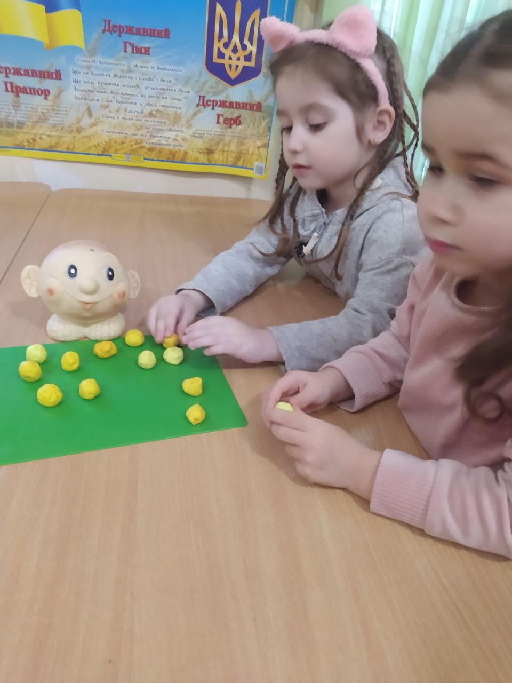
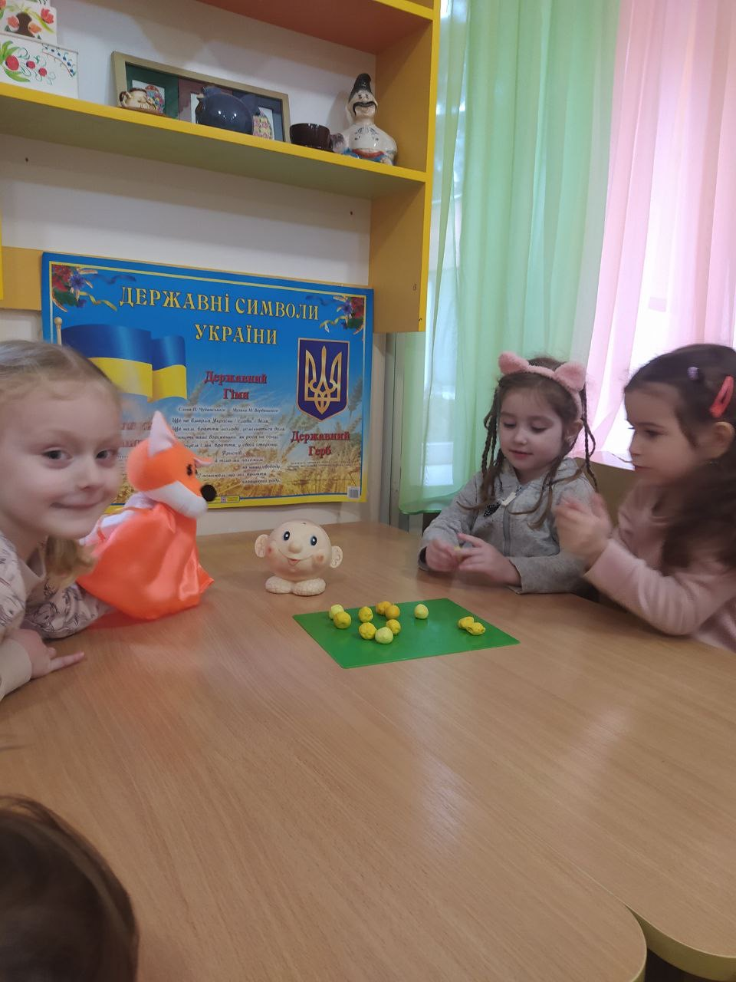
Ліплення «Колобок»

Slide 5
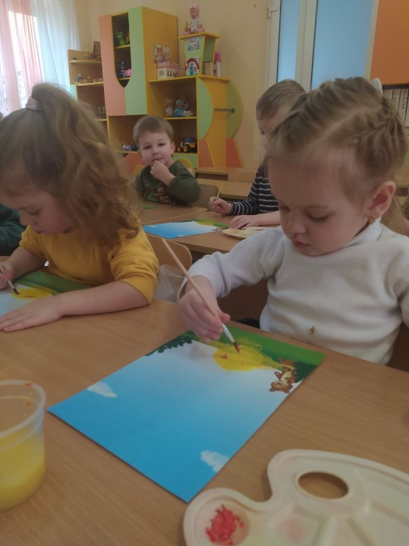
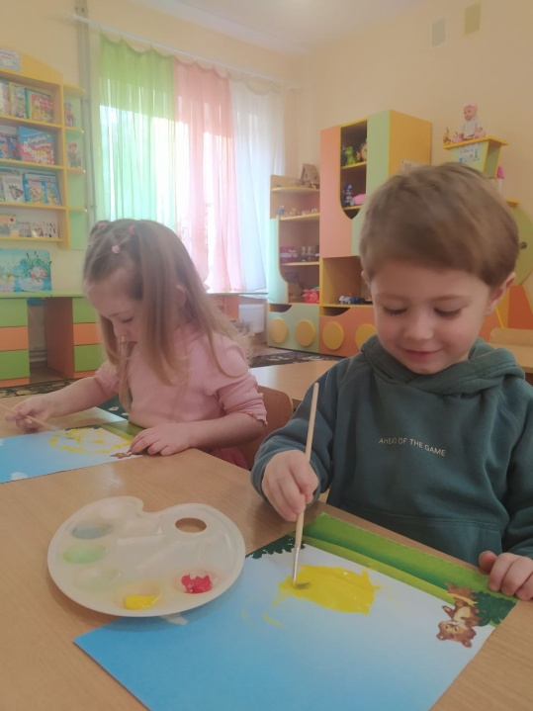
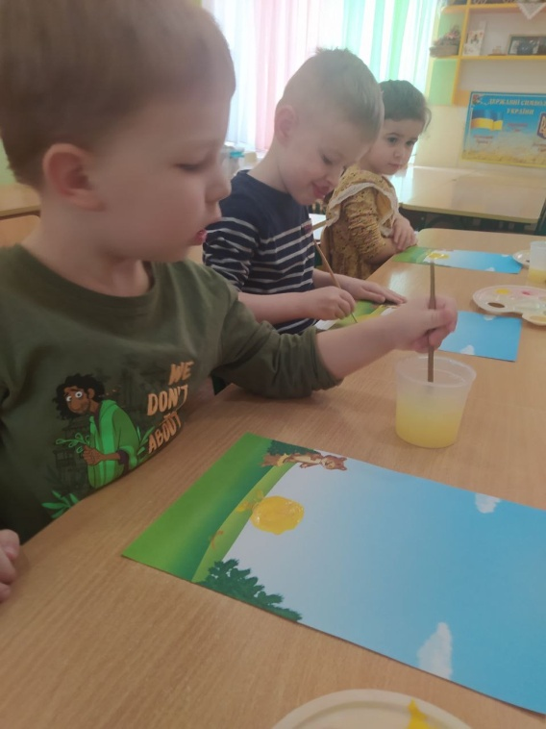
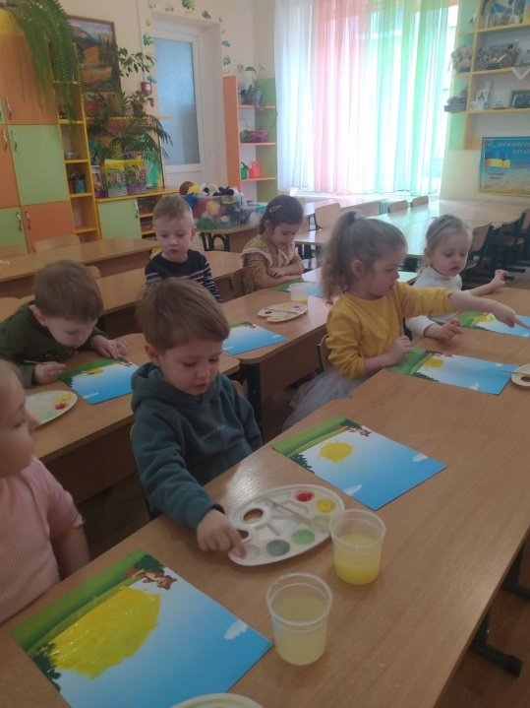
Малювання «Зустріч Колобка з Ведмедиком»

Slide 6
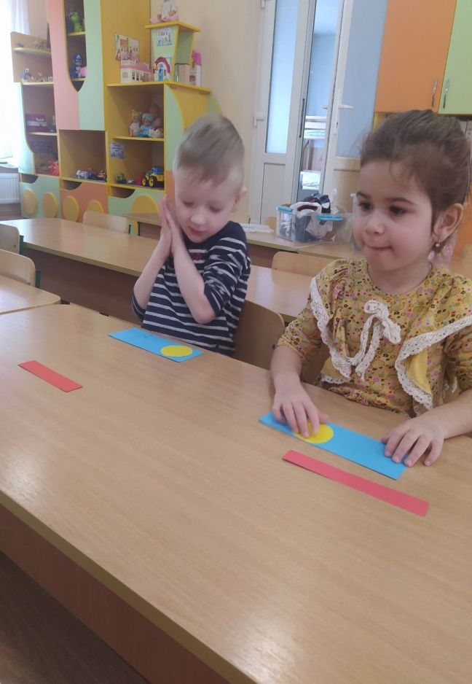
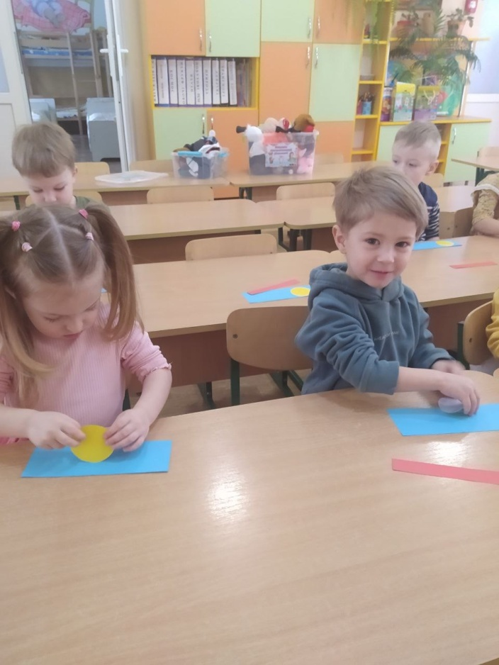
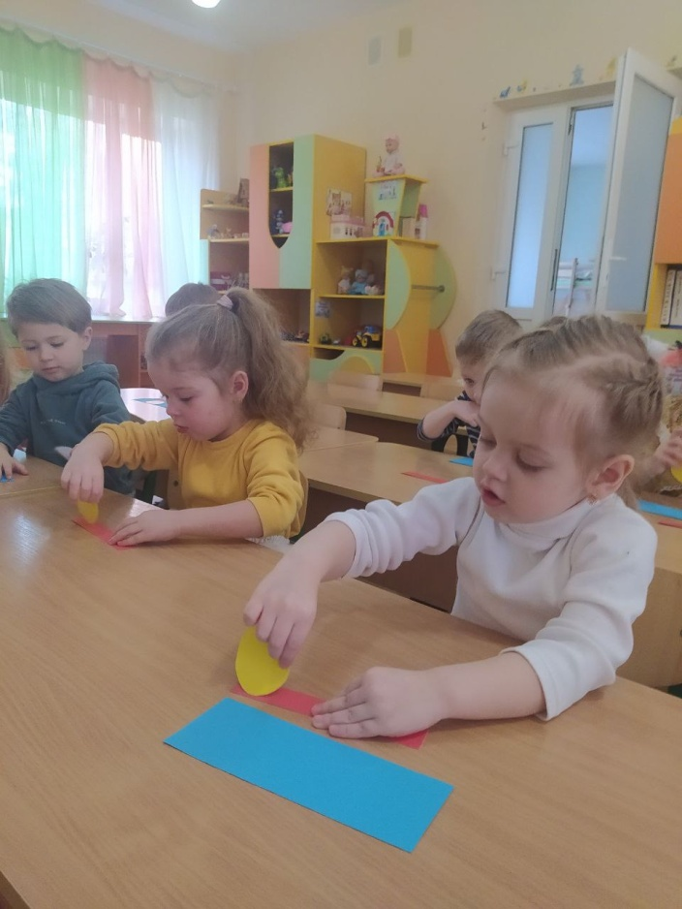
Заняття з логіко-математичного розвитку «Колобок котиться по доріжках»

Slide 7
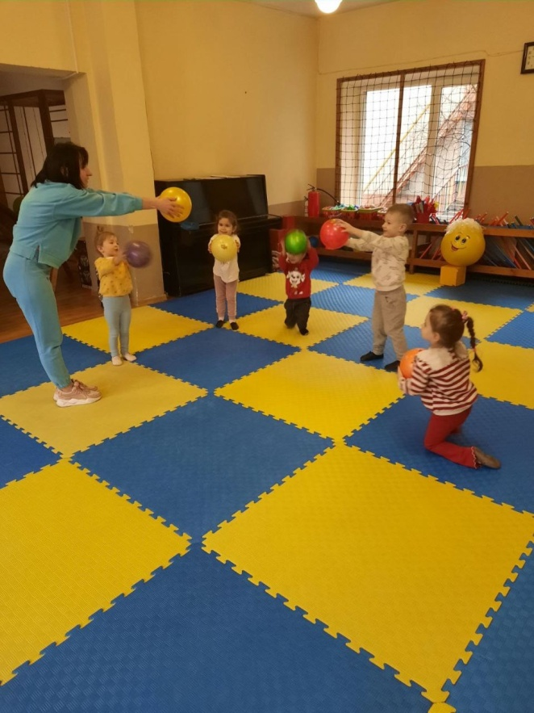
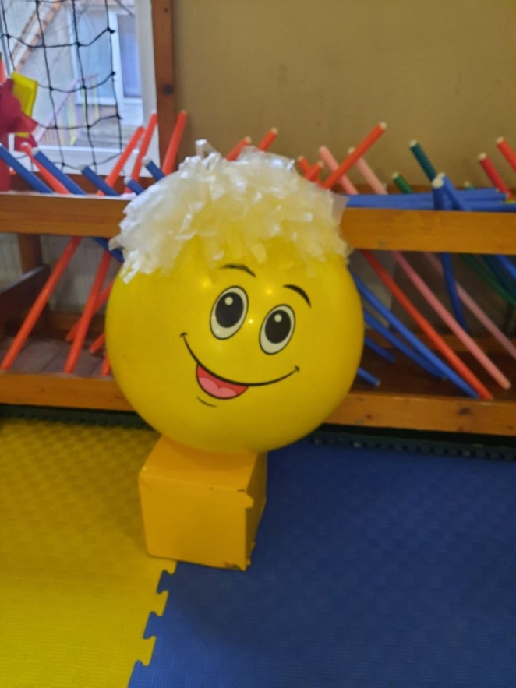
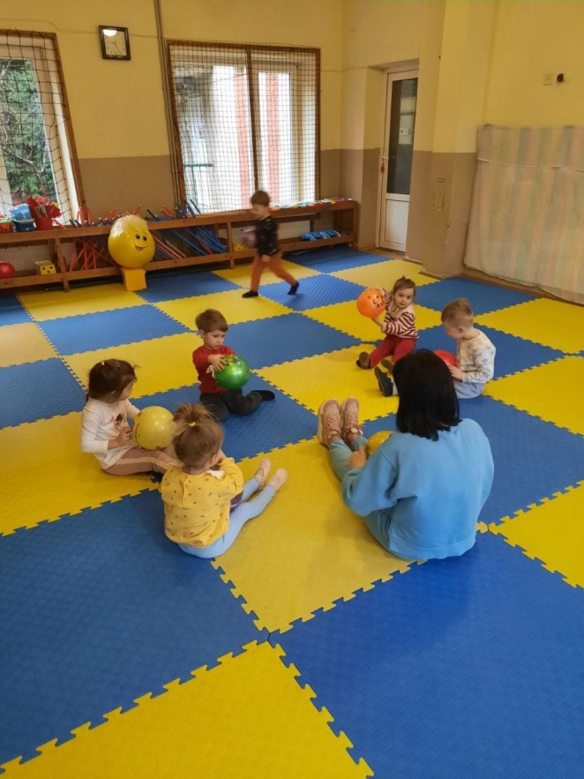
Заняття з фізкультури «Спритний колобок»

Slide 8
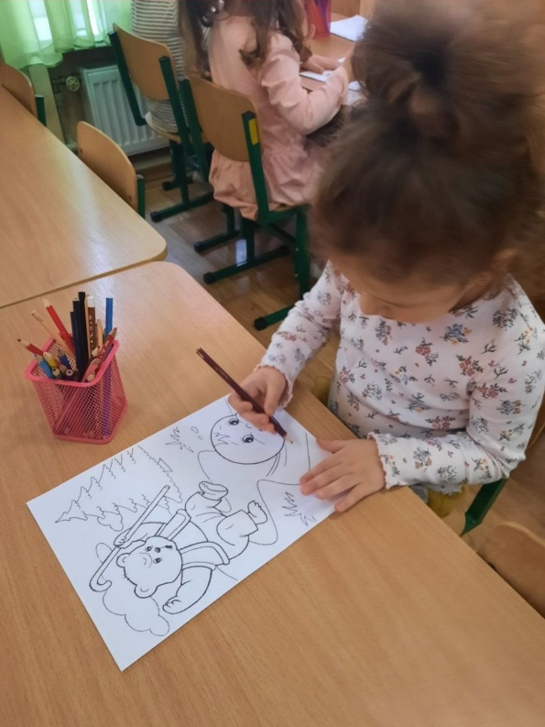
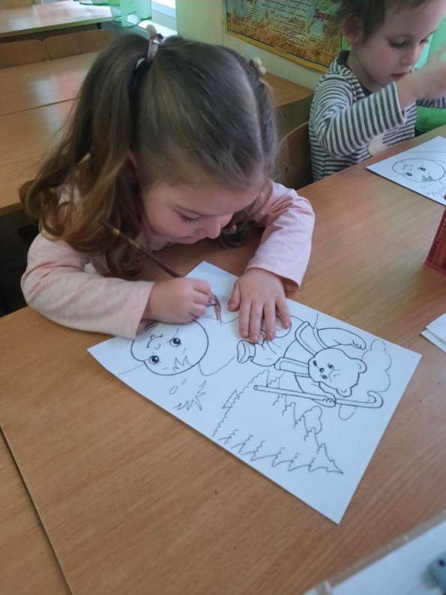
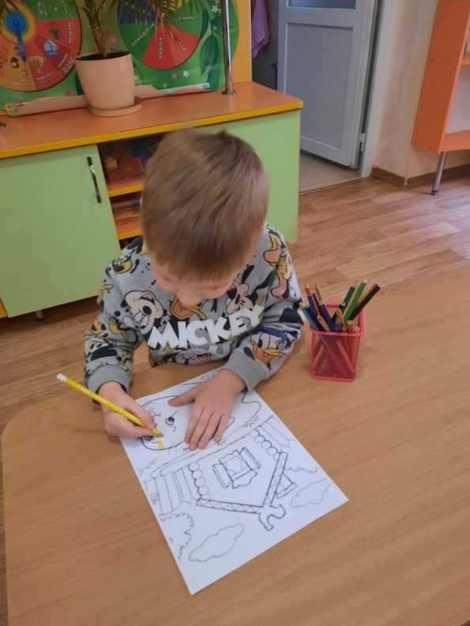
Самостійна художня діяльність «Розмалюй колобка»

Slide 9
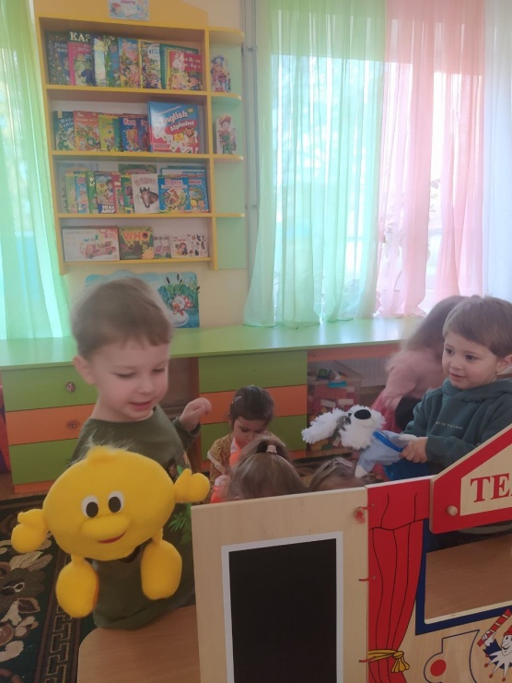
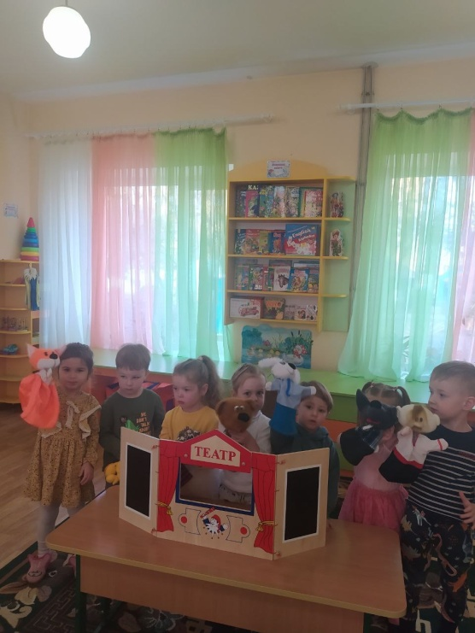
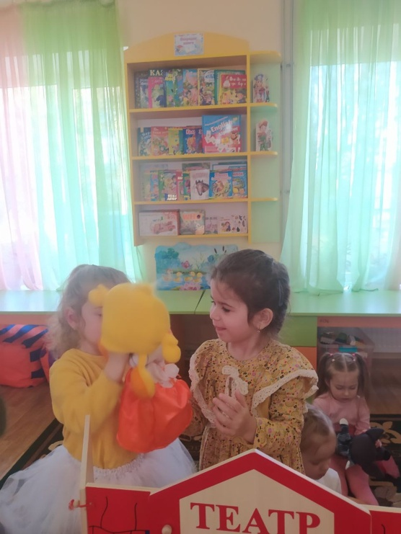
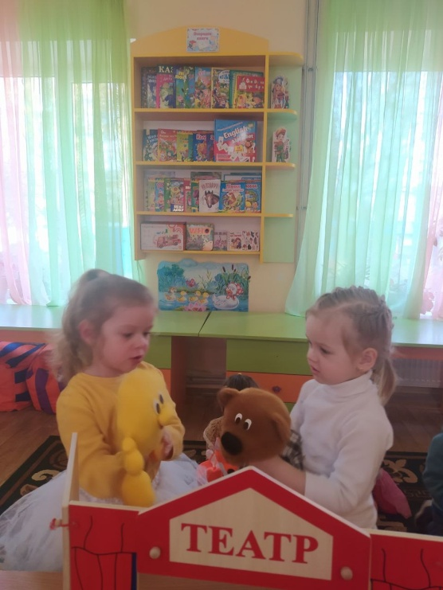
Театр рукавичок

Slide 10
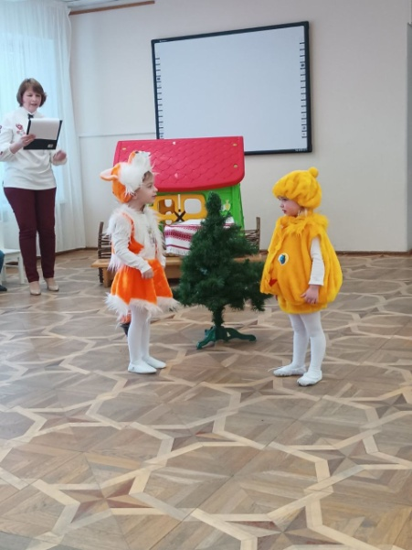
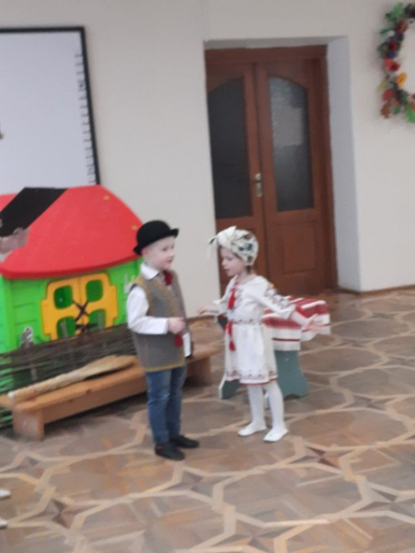
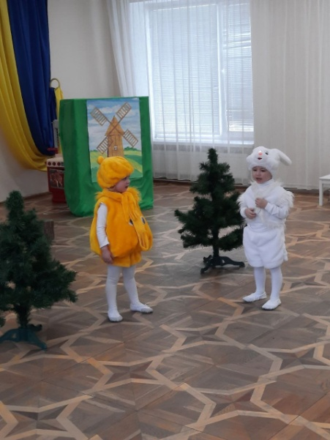
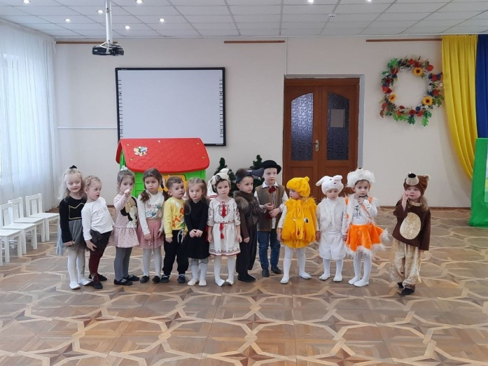
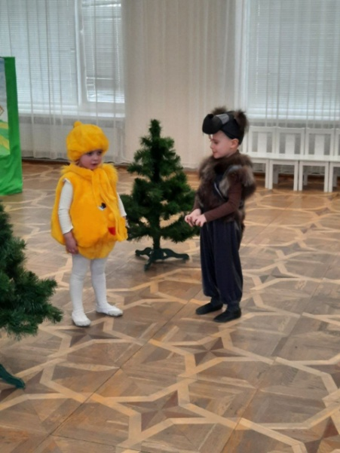
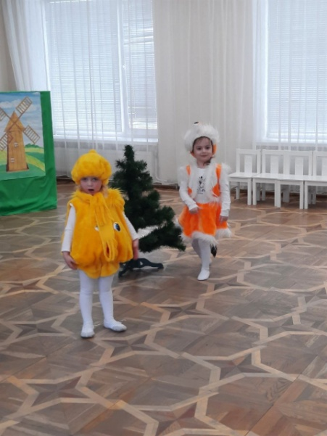
«Театралізація казки»

Slide 11
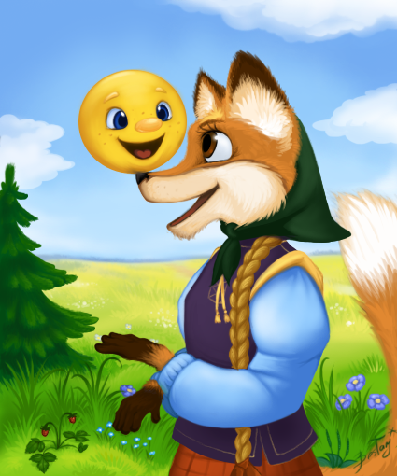
Перспективи подальшого використання
Макет даного проєкту можна реалізувати за будь якого літературного твору обраного дітьми.
Это изображение, автор: Неизвестный автор, лицензия: CC BY-NC-ND

Slide 12
Дякуємо за увагу !

